Slide 1

PROJETO DE CIDADE INTELIGENTE
Projeto Pluvius: AlertaSP
Rodolfo Regis de Souza — RA: 825113514
Gabriel Souza Santos — RA: 825113168
Sergio Rycbczak Junior — RA: 825154823
Pietro Oliveira Silva — RA: 825113483
Sensor IoT para Grande São Paulo
Texto do seu parágrafo

Slide 2
Com o crescimento populacional e a urbanização acelerada das grandes cidades aumentam os desafios relacionados à infraestrutura e à segurança civil. No contexto de Cidades Inteligentes, tecnologias digitais e IoT permitem a coleta de dados em tempo real, possibilitando uma gestão urbana mais eficiente. Mesmo com avanços tecnológicos, São Paulo enfrenta graves problemas de alagamentos todos os anos. No Brasil, os desastres climáticos cresceram 460% em comparação aos anos 1990, e na capital paulista o número de ocorrências aumenta cerca de 50% a cada ano. Apenas em 2013, os prejuízos causados por enchentes ultrapassaram R$ 762 milhões. O monitoramento atual não oferece a precisão e rapidez necessárias para decisões eficazes. Por isso, o Projeto Pluvius (AlertaSP) propõe uma solução baseada em sensores IoT para monitorar riscos de inundação e emitir alertas em tempo real.
INTRODUÇÃO

Slide 3
A metodologia do projeto foi baseada em uma abordagem aplicada, dividida em três etapas: pesquisa, análise e proposição. Primeiro, foi realizado um levantamento bibliográfico sobre IoT, Cidades Inteligentes e sistemas de monitoramento hidrológico, envolvendo estudos de Singapura, Nova York, Dublin, Copenhagen e cidades europeias. Em seguida, analisou-se o cenário de São Paulo, considerando clima, geografia, custos, infraestrutura e as necessidades de órgãos como SABESP e Defesa Civil. Por fim, foi modelada a solução, definindo arquitetura IoT, tipos de sensores, fluxo de dados, mecanismos analíticos e modelo de alerta, priorizando baixo custo, escalabilidade e robustez.
Metodologia

Slide 4
Plano de Implementação
Fase 1
Fase 2
Fase 3
Testes de sensores em áreas críticas
Ampliação da rede para toda a cidade
Plataforma unificada para integração de dados

Slide 5
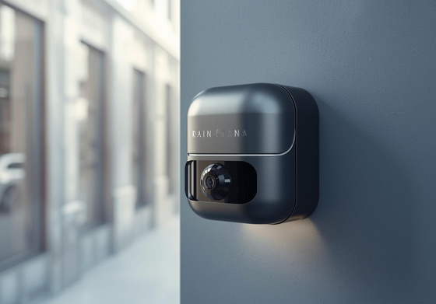
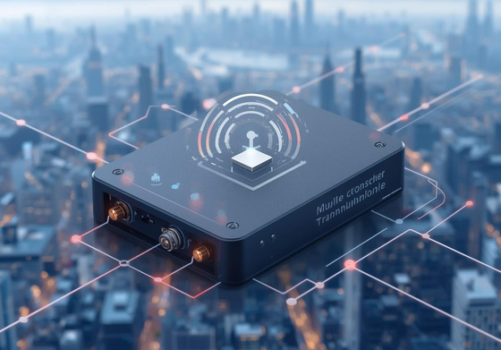

Sensores Pluviométricos
Precisão
Conectividade
Durabilidade
Dados confiáveis para monitoramento eficiente
Transmissão sem fio em tempo real
Resistência a condições climáticas adversas

Slide 6
Solução: Rede de Sensores IoT
Monitoramento em Tempo Real
Análise Inteligente
Alerta à População
Com técnicas de análise de dados, é possível identificar áreas de risco antes de ocorrerem enchentes, facilitando a atuação preventiva.
Notificações via aplicativo garantem que a população receba alertas em tempo real, permitindo uma resposta rápida e eficaz a situações de emergência.
A coleta de dados de pluviômetros permite um monitoramento constante das condições de chuva, ajudando a prever eventos climáticos extremos.

Slide 7
Benefícios do AlertaSP
A prevenção de enchentes é alcançada através de um sistema de alerta antecipado, permitindo que a população se prepare para chuvas intensas e minimize os danos.
A segurança da população é fundamental; com evacuação eficiente em áreas de risco, o AlertaSP garante que as pessoas possam deixar locais perigosos antes que a situação se agrave.
A redução de danos é promovida pelo monitoramento constante, que protege bens materiais e infraestruturas, assegurando uma resposta rápida em casos de emergência climática.

Slide 8
O Projeto Pluvius oferece uma solução inovadora, alinhada aos princípios de Cidades Inteligentes, para reduzir os efeitos das enchentes em São Paulo. A integração entre sensores IoT, análise de dados e sistemas de alerta mostra-se viável e relevante para o cenário brasileiro. Experiências internacionais comprovam a eficácia desse tipo de tecnologia e reforçam seu potencial de adaptação para a realidade paulistana. A implementação do AlertaSP resultaria em maior precisão no monitoramento, decisões antecipadas e diminuição dos impactos causados por eventos hidrológicos, promovendo mais segurança e uma administração urbana mais eficiente.
Conclusão

